Slide 1
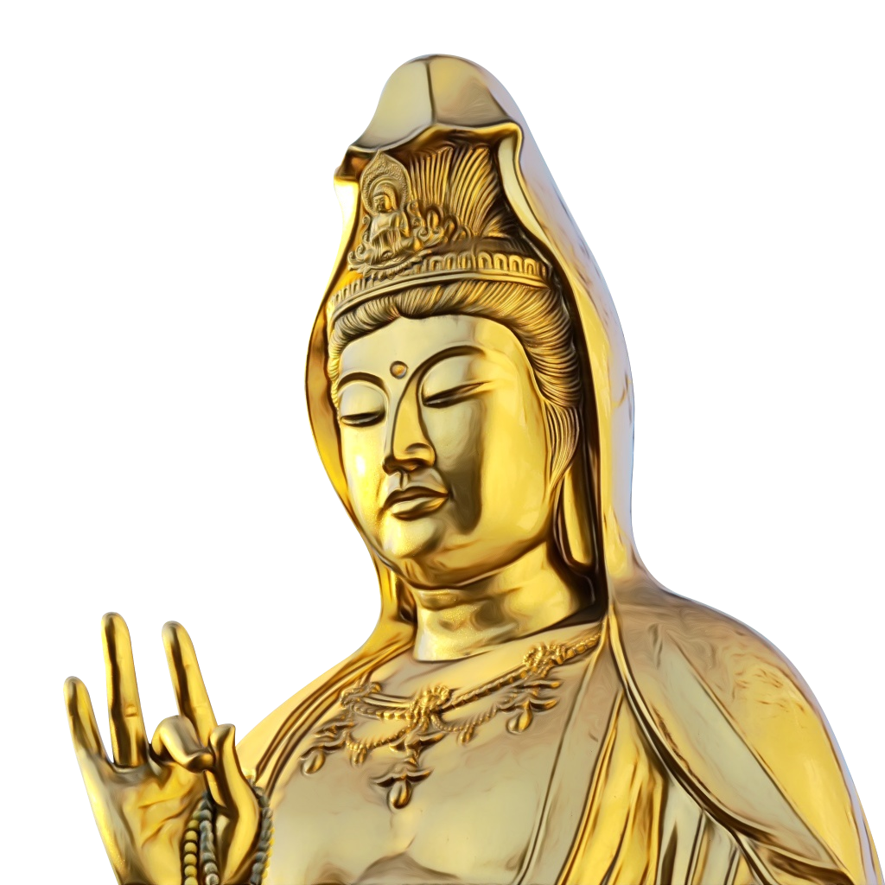


Slide 3


Trò chơi ô chữ
1
T | Â | Y | D | U | K | Í
2
T | Ử | C | Ấ | M | T | H | À | N | H
3
Đ | Ư | Ờ | N | G
4
T | R | U | N | G | Q | U | Ố | C

Slide 4
Đây là nhân vật trong bộ phim nào?

Slide 5

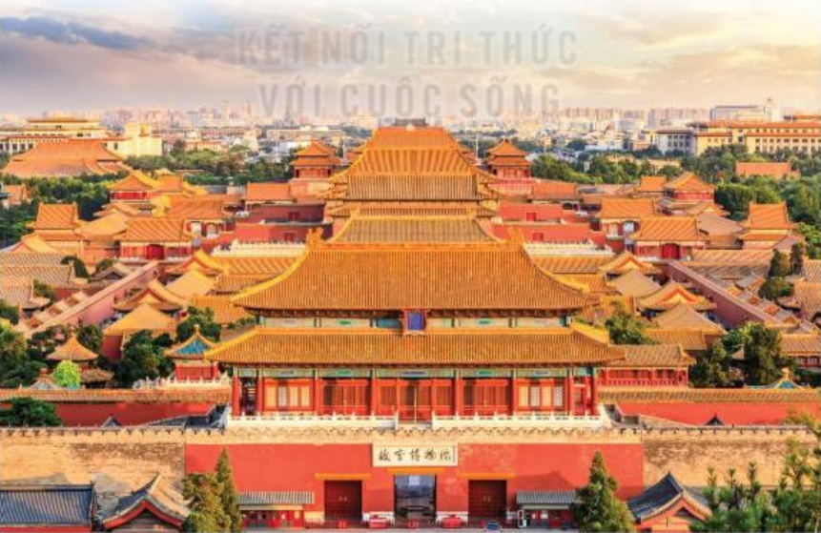
Là một cung điện lớn và là một trong những biểu tượng của Trung Quốc thời phong kiến

Slide 6
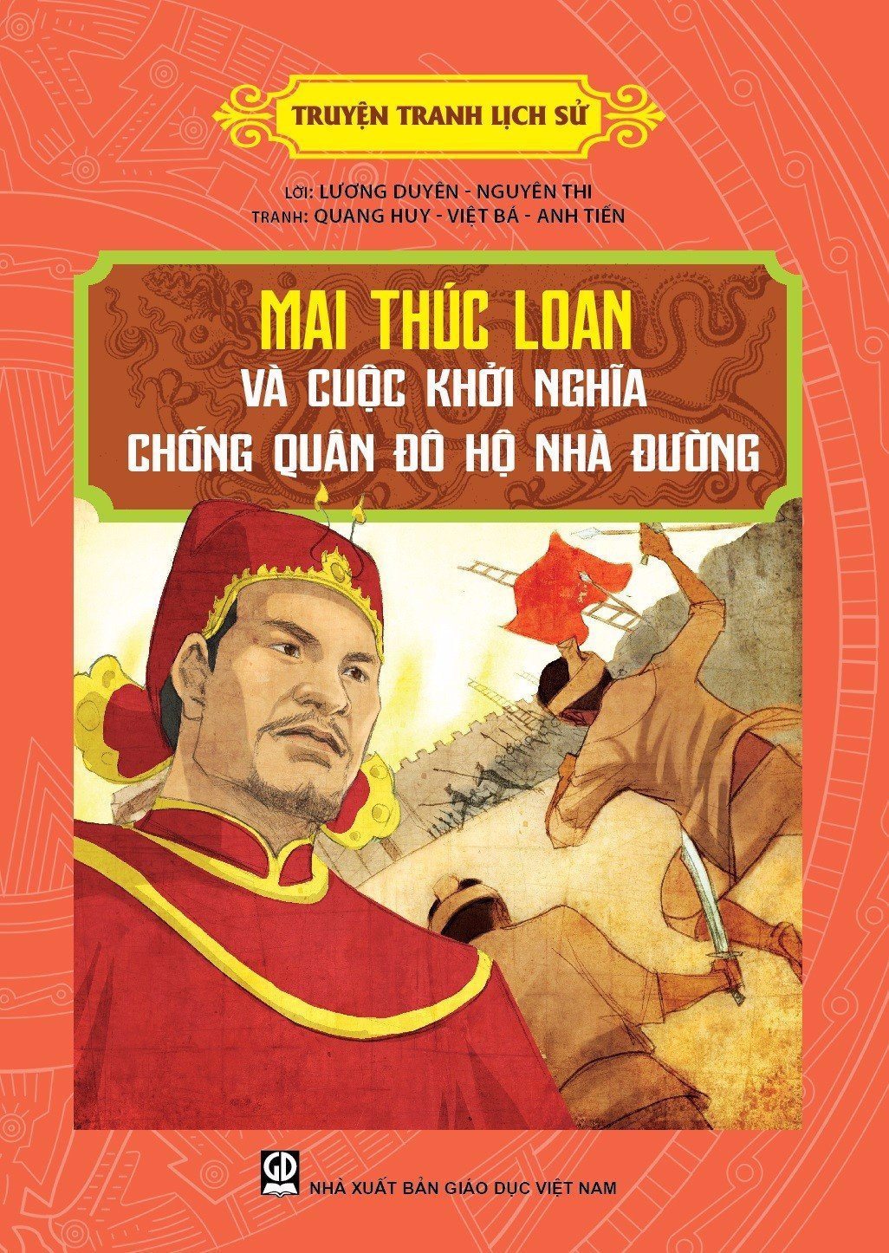
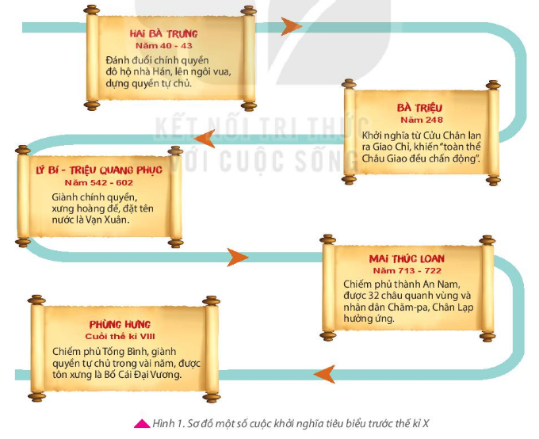
Mai Thúc Loan – người anh hùng đập tan ách đô hộ nhà nào dành độc lập?

Slide 7
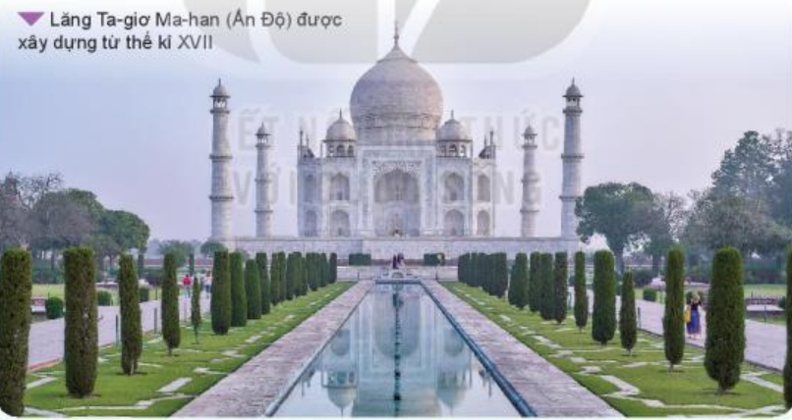
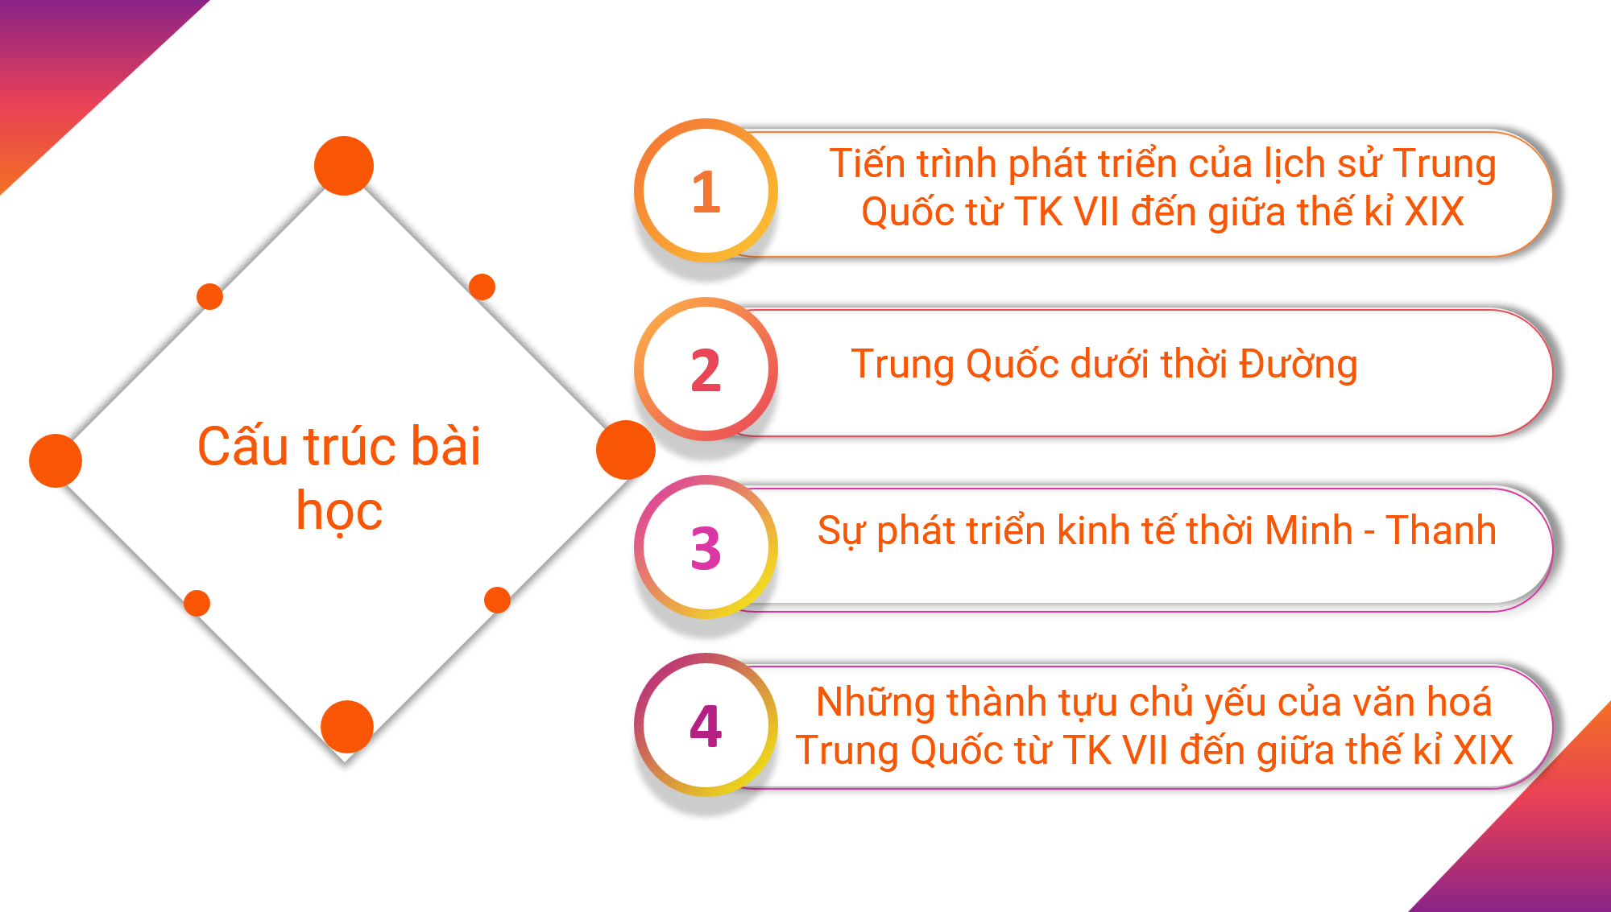
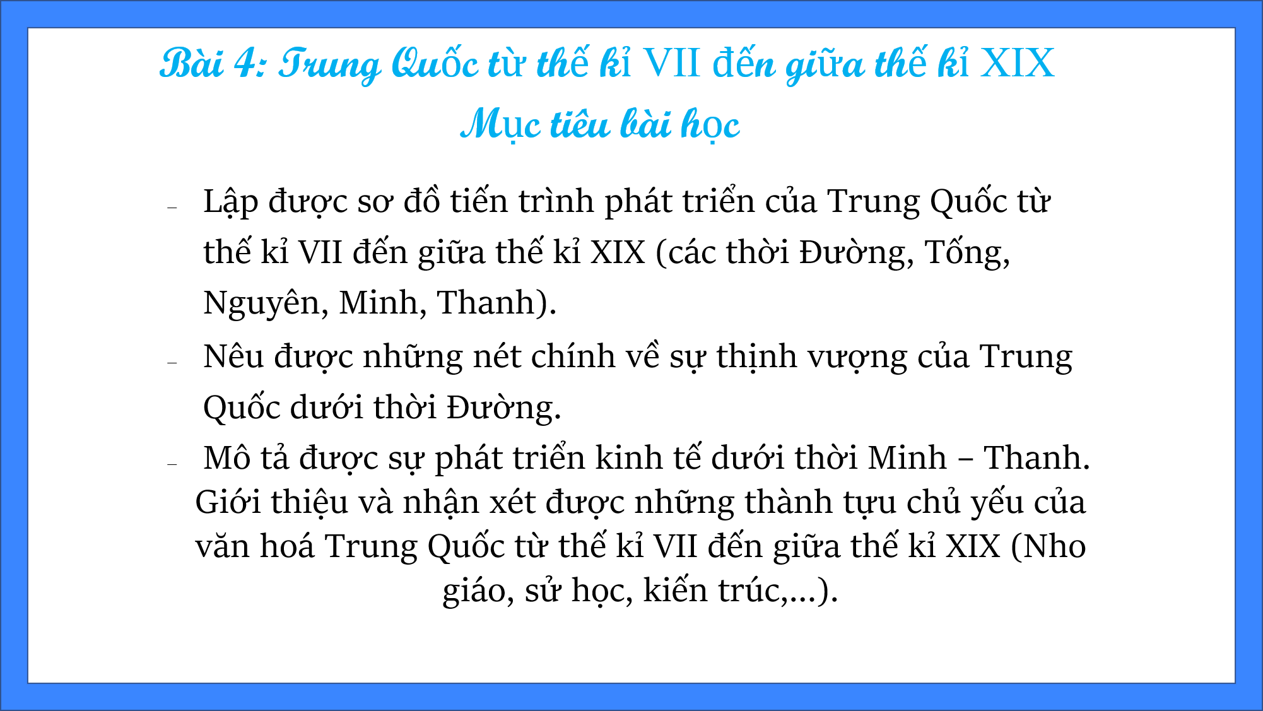
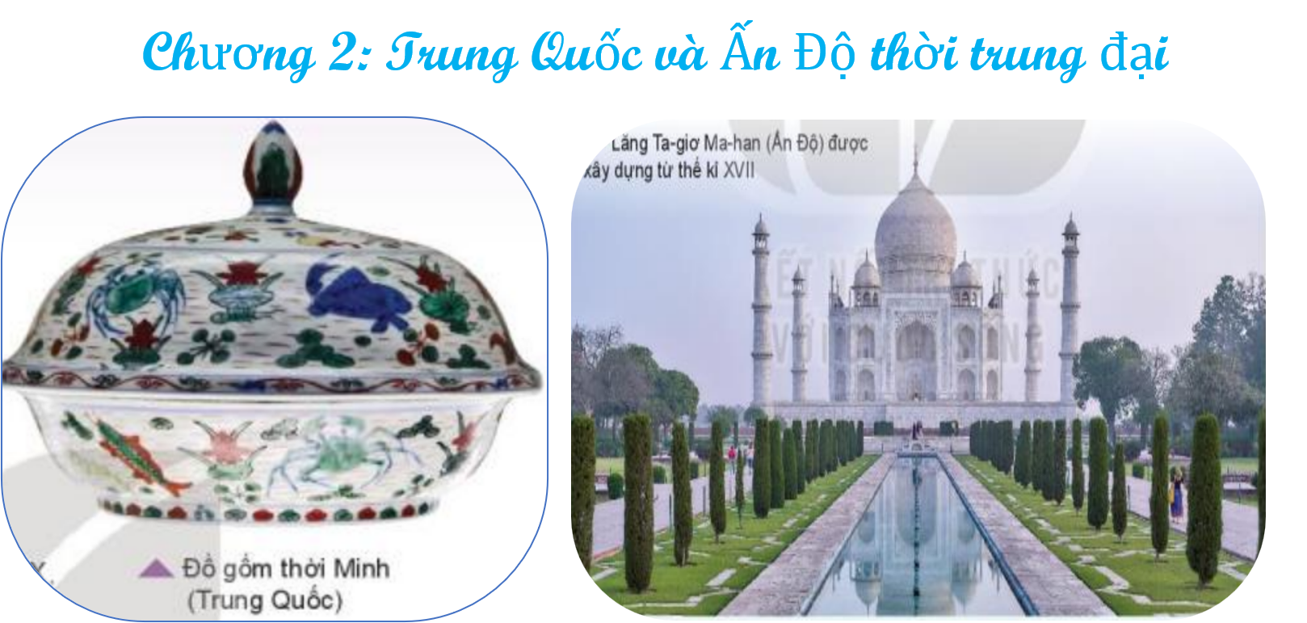
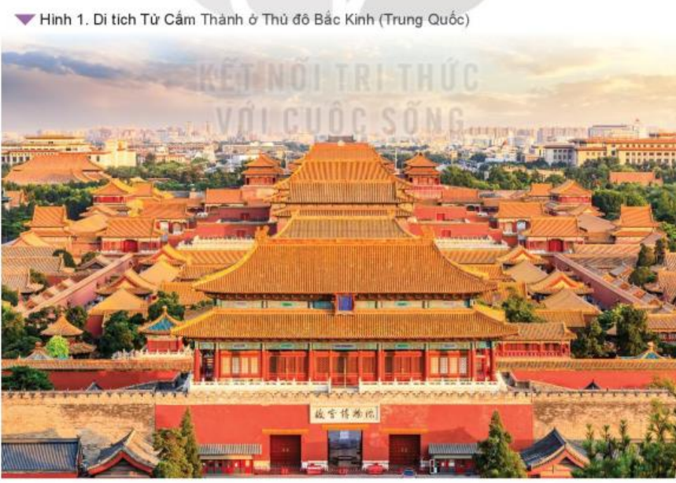

Slide 10
1.Tiến trình phát triển của lịch sử Trung Quốc từ TK VII đến giữa thế kỉ XIX

Slide 11
Bài 4: Trung Quốc từ thế kỉ VII đến giữa thế kỉ XIX
1.Tiến trình phát triển của lịch sử Trung Quốc từ TK VII đến giữa thế kỉ XIX
Đọc thông tin sgk tr25 mục 1 hoàn thành trục thời gian sau:
618-907
907-960
960-1279
1271-1368
1368-1644
1644-1911

Slide 12

Bài 4: Trung Quốc từ thế kỉ VII đến giữa thế kỉ XIX
1.Tiến trình phát triển của lịch sử Trung Quốc từ TK VII đến giữa thế kỉ XIX
Đọc thông tin sgk tr25 mục 1 hoàn thành trục thời gian sau:
ĐƯỜNG
Đường
Ngũ đại
Tống
Nguyên
Minh
Thanh
618-907
907-960
960-1279
1271-1368
1368-1644
1644-1911

Slide 13
Bài 4: Trung Quốc từ thế kỉ VII đến giữa thế kỉ XIX
1.Tiến trình phát triển của lịch sử Trung Quốc từ TK VII đến giữa thế kỉ XIX
2. Trung Quốc dưới thời Đường
Đọc thông tin sgk mục 2/tr25 thảo luận nhóm 5p để thực hiện nhiệm vụ học tập sau:
Nhóm 1,2 : Tìm hiểu những biểu hiện về chính trị ( đặc biệt nêu được điểm mới của chế độ tuyển chọn quan lại thời Đường là gì?)
Nhóm 3,4: Tìm hiểu những biểu hiện về kinh tế
Lĩnh vực | Biểu hiện
Chính trị
Kinh tế

Slide 14
Bài 4: Trung Quốc từ thế kỉ VII đến giữa thế kỉ XIX
1.Tiến trình phát triển của lịch sử Trung Quốc từ TK VII đến giữa thế kỉ XIX
2. Trung Quốc dưới thời Đường
Lĩnh vực | Biểu hiện
Chính trị
Kinh tế

Slide 15

Bài 4: Trung Quốc từ thế kỉ VII đến giữa thế kỉ XIX
1.Tiến trình phát triển của lịch sử Trung Quốc từ TK VII đến giữa thế kỉ XIX
2. Trung Quốc dưới thời Đường
Lĩnh vực | Biểu hiện
Chính trị | + Bộ máy nhà nước được củng cố, hoàn chỉnh từ trung ương đến địa phương. + Nhà nước mở nhiều khoa thi để tuyển chọn nhân tài. + Tiếp tục chính sách xâm lược các nước để mở rộng bờ cõi đất nước.
Kinh tế | + Sản xuất nông nghiệp phát triển nhờ việc thực hiện: giảm tô thuế, bớt sưu dịch; chia ruộng đất cho nông dân (theo chế độ quân điền); cải tiến kĩ thuật canh tác… + Các ngành nghề thủ công như rèn sắt, đóng thuyền,… có sự phát triển hơn trước. + Thương nghiệp phát triển, nhà Đường có quan hệ buôn bán với hầu hết các nước châu Á; con đường tơ lụa được hình thành – đây chính là tuyến đường giao thương kết nối phương Đông và phương Tây.

Slide 16



Bài 4: Trung Quốc từ thế kỉ VII đến giữa thế kỉ XIX
3. Sự phát triển kinh tế thời Minh - Thanh
CHUYÊN GIA HÌNH ẢNH
Không xem sách giáo khoa
Thời gian: 2 phút
Trình bày biểu hiện của sự phát triển nông nghiệp

Slide 17

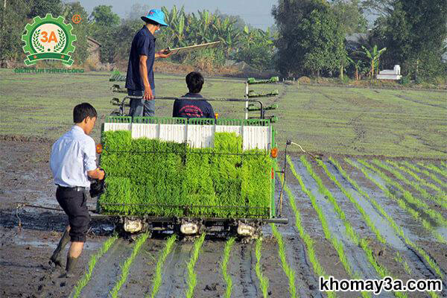
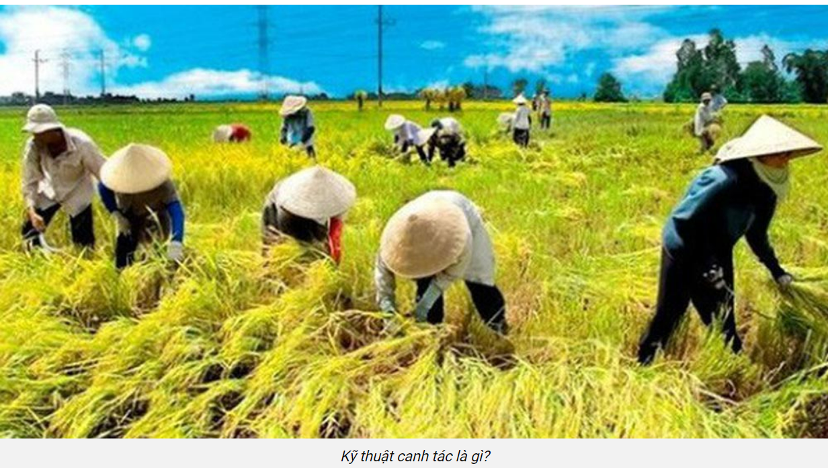
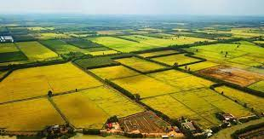

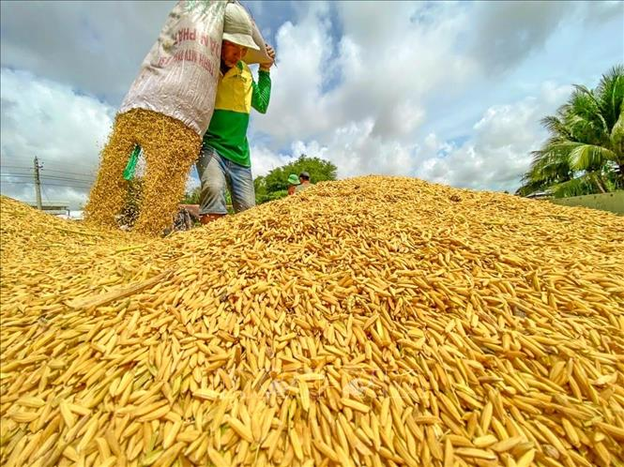
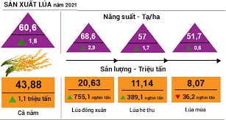
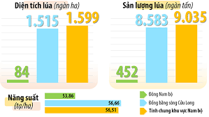
3. Sự phát triển kinh tế thời Minh - Thanh
Trình bày những biểu hiện về sự phát triển của kinh tế nông nghiệp?

Slide 18
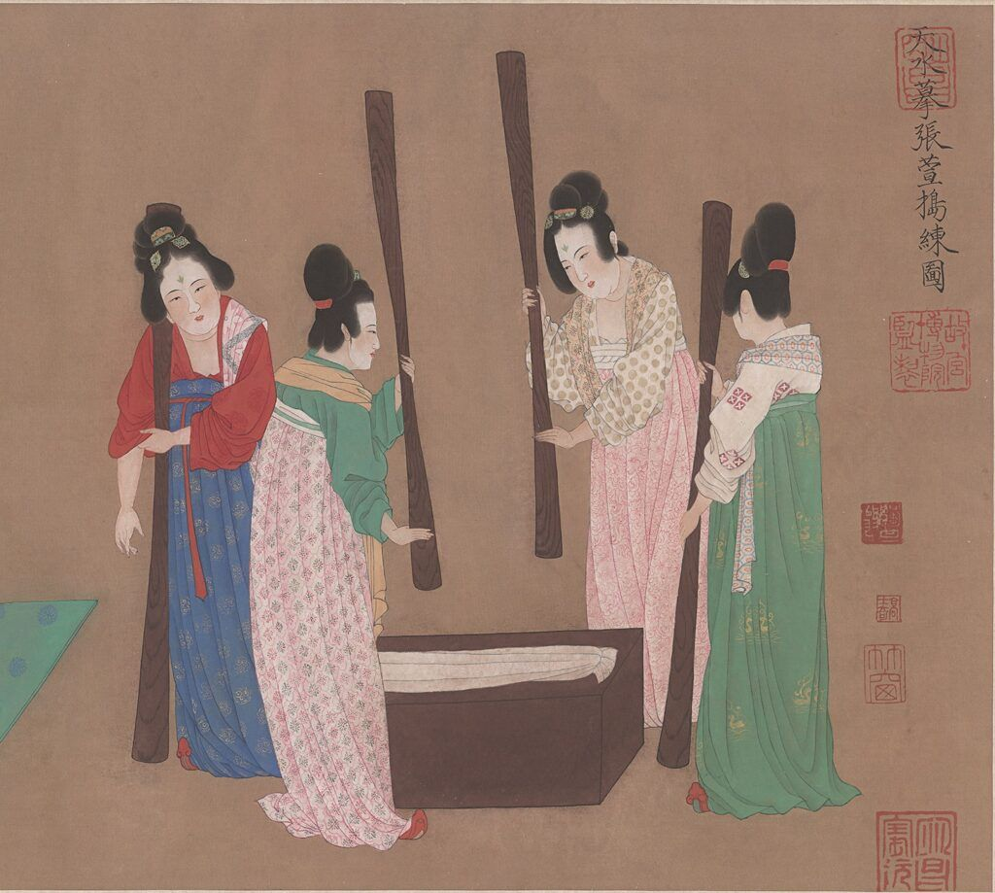
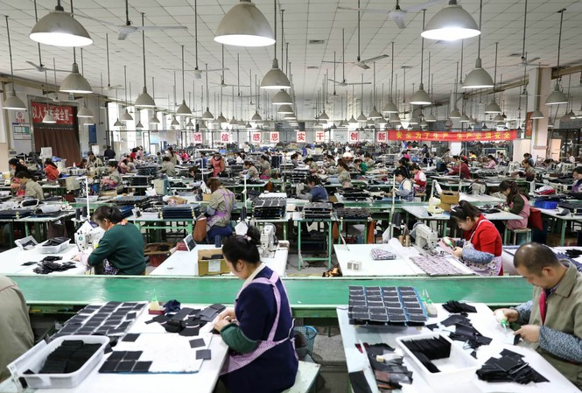
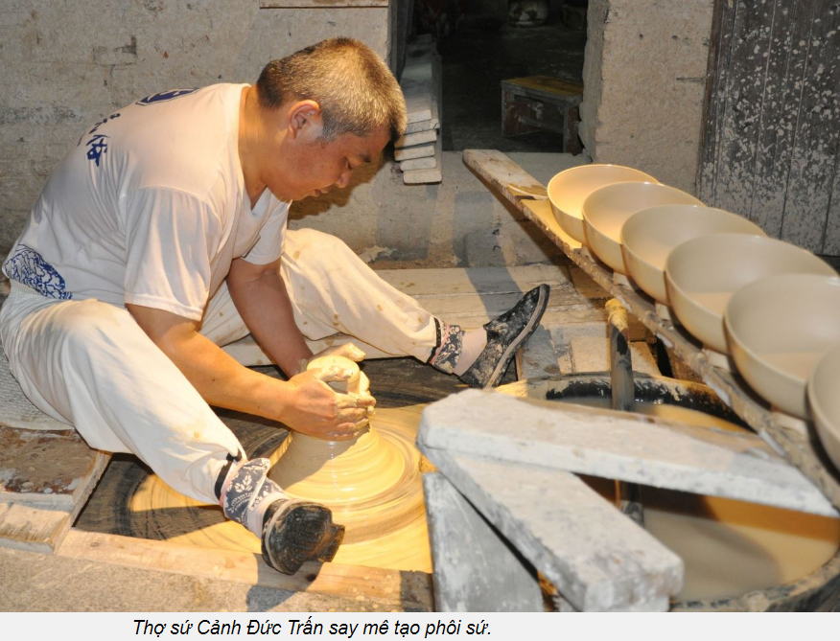
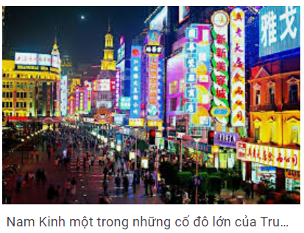
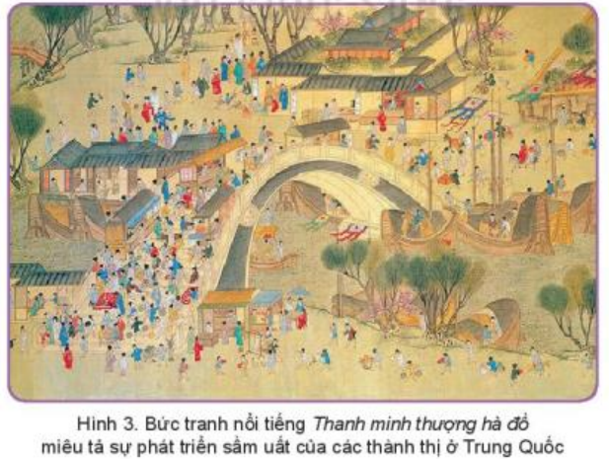
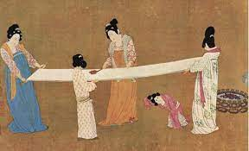
3. Sự phát triển kinh tế thời Minh - Thanh
Trình bày những biểu hiện về sự phát triển của kinh tế thủ công nghiệp, thương nghiệp?

Slide 19
Bài 4: Trung Quốc từ thế kỉ VII đến giữa thế kỉ XIX
3. Sự phát triển kinh tế thời Minh - Thanh
a. Nông nghiệp:
+ Có bước tiến về kĩ thuật gieo trồng
+ Diện tích canh tác được mở rộng
+ Sản lượng lương thực tăng nhiều.
b. Thủ công nghiệp:
+ Hình thành những xưởng thủ công tương đối lớn, thuê nhiều nhân công.
+ Nhiều thương cảng lớn như: Quảng Châu, Phúc Kiến… trở thành những trung tâm buôn bán sầm uất
+ Sản phẩm thủ công rất đa dạng, nhiều sản phẩm nổi tiếng như: gốm sứ Giang Tây, lụa Tô Châu…
c.Thương nghiệp:
+ Hình thành nhiều đô thị lớn, như: Bắc Kinh, Nam Kinh…

Slide 20
Bài 4: Trung Quốc từ thế kỉ VII đến giữa thế kỉ XIX
3. Sự phát triển kinh tế thời Minh - Thanh
4. Những thành tựu chủ yếu của văn hóa Trung Quốc từ thế kỉ VII đến giữa thế kỉ XIX
Đọc SGK và theo dõi video, chia sẻ cặp đôi, thời gian 5 phút các em hoàn thành nhiệm vụ học tập sau

Slide 21
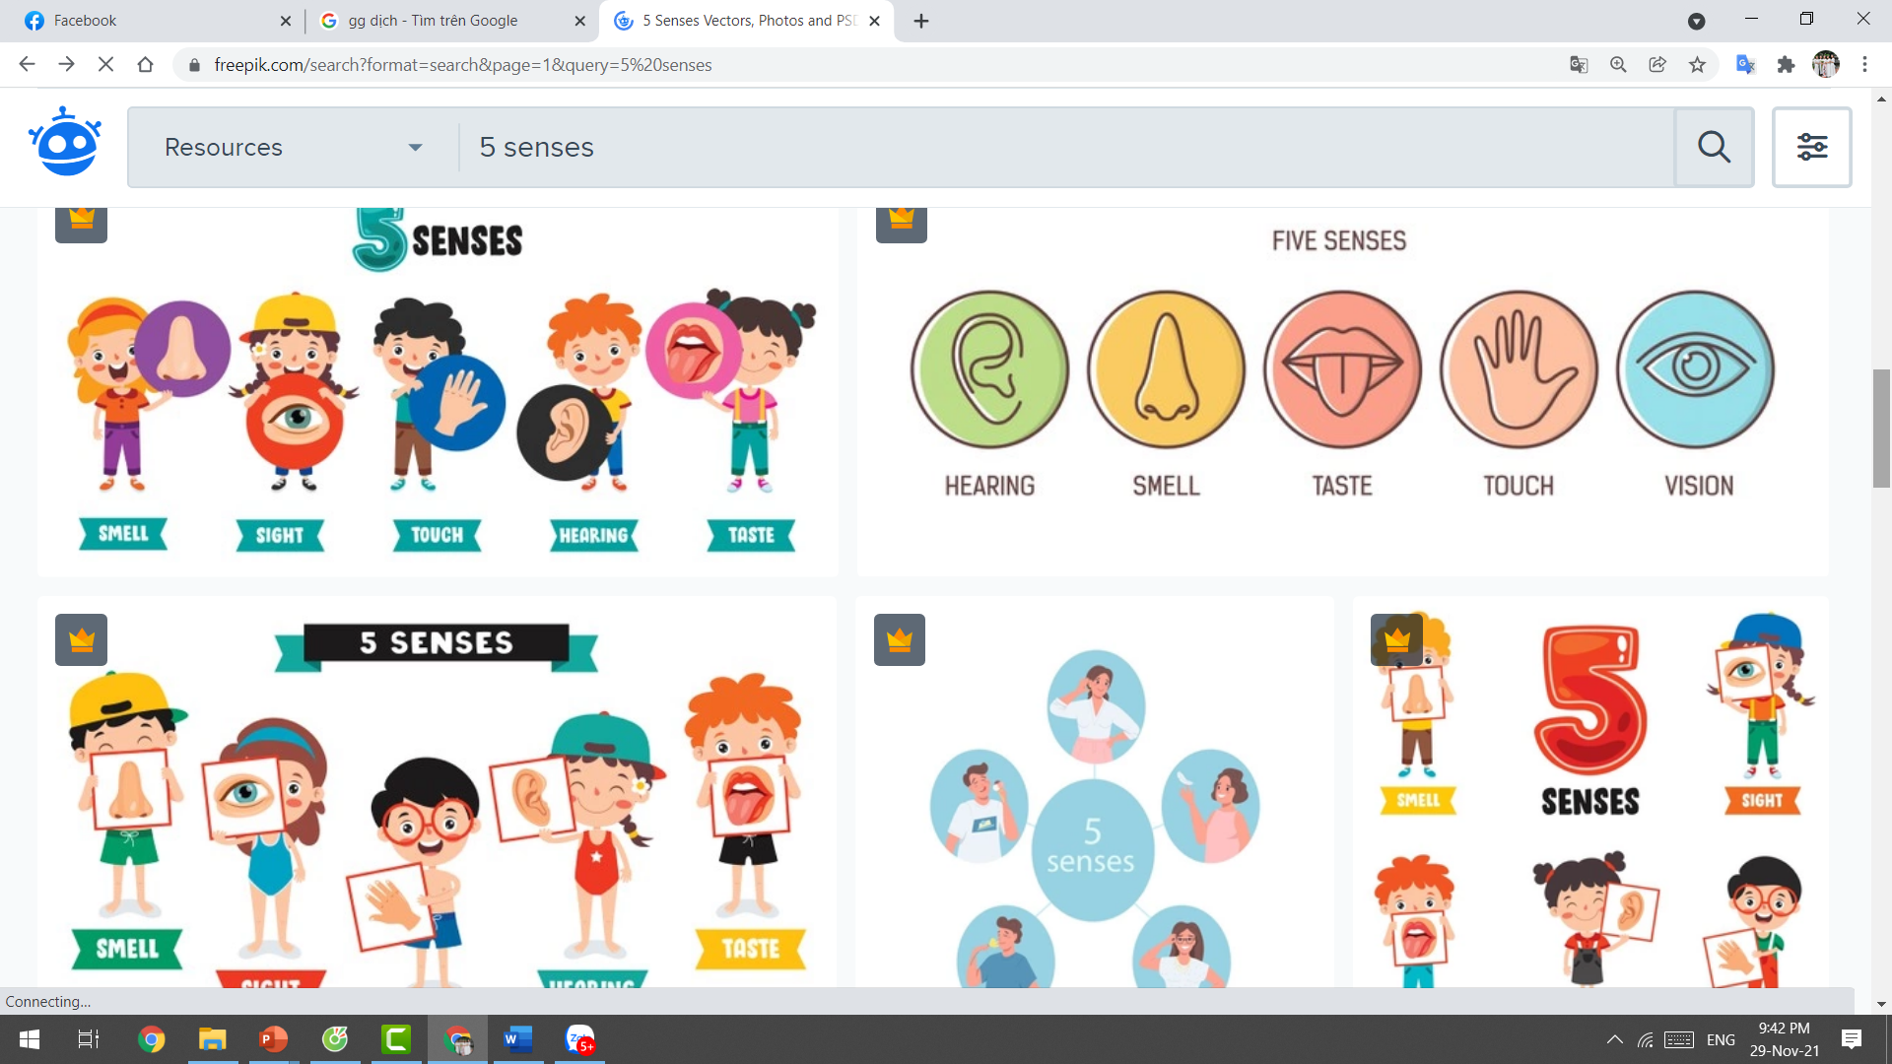
Cảm nhận về những thành tựu của văn hóa Trung Quốc từ TK VII - XIX bằng 5 giác quan
PHIẾU HỌC TẬP
Gợi ý: đọc SGK và theo dõi video, chia sẻ cặp đôi, thời gian 5 phút
Hoàn thành phiều học tập sau
5
4
3
2
1
5 thành tựu em có thể thấy
4 đồ vật mà em có thể chạm
3 thành tựu về khoa học em nghe thấy
2 điều em có thể ngửi thấy
1 điều em có thể nếm

Slide 22
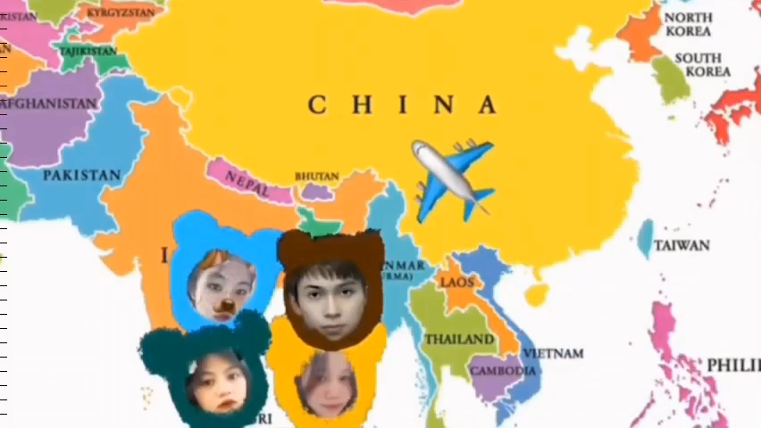

Slide 23
Cảm nhận về những thành tựu của văn hóa Trung Quốc từ TK VII - XIX bằng 5 giác quan
PHIẾU HỌC TẬP
Gợi ý: đọc SGK và theo dõi video, chia sẻ cặp đôi, thời gian 5 phút
Hoàn thành phiều học tập sau
5
4
3
2
1
5 thành tựu em có thể thấy
4 đồ vật mà em có thể chạm
3 thành tựu về tư tưởng, tôn giáo mà em nghe thấy
2 điều em có thể ngửi thấy
1 điều em có thể nếm
Vị mặn của những giọt mồ hôi của các thợ thủ công, nhân dân lao động
Tư tưởng – tôn giáo.
Sử học
Văn học
Kiến trúc.
Điêu khắc.
Các bức tượng.
Các cuốn tiểu thuyết đồ sộ
Những cung điện
Những bộ sử
Nhạc của phim Tây du kí.
Nghe thấy những vần thơ hay
Nghe âm vang của phật giáo
Mùi thuốc súng
Mùi giấy

Slide 24
Bài 4: Trung Quốc từ thế kỉ VII đến giữa thế kỉ XIX
4. Những thành tựu chủ yếu của văn hóa Trung Quốc từ thế kỉ VII đến giữa thế kỉ XIX
- Tư tưởng - Tôn giáo:
+ Nho giáo trở thành hệ tư tưởng chính thống của chế độ phong kiến Trung Quốc.
+ Phật giáo tiếp tục phát triển, thịnh hành nhất dưới thời Đường.
- Sử học
+ Từ thời Đường, cơ quan chép sử được thành lập.
+ Nhiều bộ sử lớn, như: Minh sử, Thanh thực lục,…
- Văn học:
+ Văn học đa dạng, phong phú với nhiều thể loại, như: thơ thời Đường, kịch thời Nguyên, tiểu thuyết chương hồi thời Minh – Thanh…
+ Nhiều tác giả, như: Lý Bạch, Đỗ Phủ, Bạch Cư Dị; Thủy Hử, Thi Nại Am, La Quán Trung….
Kiến trúc - điêu khắc:
+ Xây dựng nhiều công trình kiến trúc đặc sắc, như: Vạn lí trường thành, Tử Cấm Thành, Cố cung…
+ Nghệ thuật điêu khắc đạt đến trình độ tinh xảo, điêu luyện với những bức tượng phật tinh xảo, sinh động…
- Kĩ thuật: phát minh ra kĩ thuật in, thuốc súng…

Slide 25


Luyện tập
30
20
TRÒ CHƠI VÒNG QUAY MAY MẮN
40
10
50
80
60
70

Slide 26





VÒNG QUAY
MAY MẮN
30
20
1
2
3
40
10
50
80
4
5
6
60
70
7
8
9
QUAY

Slide 27






Câu 1: Xã hội phong kiến ở Trung Quốc được hình thành từ:
A.Thế kỉ III trước công nguyên.
B. Thế kỉ IV
C. Thế kỉ III
D. Thế kỉ II trước công nguyên.
QUAY VỀ

Slide 28

Câu 2: Khi nhận ruộng, nông dân phải nộp một phần hoa lợi cho địa chủ gọi là:
A. Thuế
B. Địa tô
C. Hoa lợi
D. Tô, tức
QUAY VỀ

Slide 29
Câu 3: Triều đại nào được coi là giai đoạn phát triển thịnh trị nhất trong lịch sử phong kiến Trung Quốc?
A. Nhà Đường
B. Nhà Minh
C. Nhà Thanh
D. Nhà Hán
QUAY VỀ

Slide 30
Câu 4: Ở Trung Quốc tôn giáo nào trở thành hệ tư tưởng của giai cấp phong kiến?
A. Phật giáo
B. Đạo giáo
C. Nho giáo
D. Lão giáo
QUAY VỀ

Slide 31
Câu 5: Nét nổi bật của chế độ phong kiến Trung Quốc cuối thời Minh - Thanh là gì?
A. Phát triển ổn định
B. Dần lâm vào tình trạng suy thoái, khủng hoảng
C. Phát triển tới đỉnh cao
D. Phát triển xen lẫn khủng hoảng tạm thời
QUAY VỀ

Slide 32
Câu 6: Kinh tế Trung Quốc dưới thời Minh – Thanh có đặc điểm gì nổi bật?
A. Kinh tế không phát triển
B. Các xưởng thủ công lớn của nhà nước và thương nhân xuất hiện
C. Hình thành một số đô thị lớn
D.Công thương nghiệp phát triển, xuất hiện mầm mống kinh tế tư bản chủ nghĩa
QUAY VỀ

Slide 33
Câu 7: Cung điện cổ kính nào là của Trung Quốc ?
A. Văn miếu
B. Tử cấm thành
C. Đền Khu-giu-ra-hô
D. Thánh địa mỹ sơn
QUAY VỀ

Slide 34
VẬN DỤNG
Nhóm 1: Kinh tế dưới thời kỳ Minh - Thanh có điểm gì mới so với thời Đường?
Nhóm 2: Liên hệ với lịch sử Việt Nam, em hãy tìm hiểu thêm và chia sẻ: Từ thế kỷ VII đến thế kỷ XIX Triều đại phong kiến Trung Quốc nào đã xâm lược nước ta?

Slide 35
VẬN DỤNG
Nhóm 1: Kinh tế dưới thời kỳ Minh - Thanh có điểm gì mới so với thời Đường?
- Điểm mới của kinh tế thời Minh – Thanh so với thời Đường là:
+ Nông nghiệp phát triển hơn, do có nhiều bước tiến về kĩ thuật gieo trồng; diện tích canh tác được mở rộng; sản lượng lương thực nhiều hơn.
+ Trong thủ công nghiệp: hình thành những xưởng thủ công tương đối lớn, thuê nhiều nhân công.
+ Trong thương nghiệp: xuất hiện mầm mống kinh tế tư bản chủ nghĩa.
Nhóm 2: - Từ thế kỷ VII đến thế kỷ XIX, Việt Nam đã bị các triều đại phong kiến Trung Quốc là: Đường, Tống, Nguyên, Minh, Thanh đều tiến hành xâm lược Việt Nam.

Slide 36
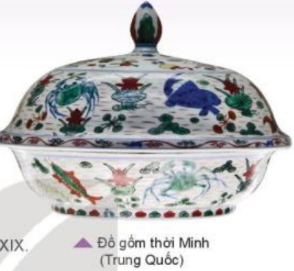
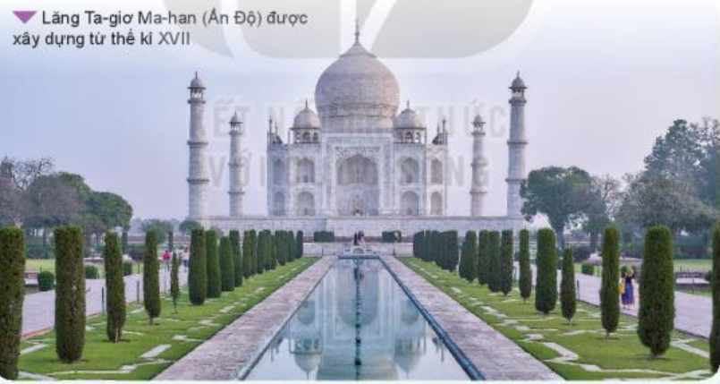
Chương 2: Trung Quốc và Ấn Độ thời trung đại

Slide 37
Bài 4: Trung Quốc từ thế kỉ VII đến giữa thế kỉ XIX
Mục tiêu bài học
Lập được sơ đồ tiến trình phát triển của Trung Quốc từ thế kỉ VII đến giữa thế kỉ XIX (các thời Đường, Tống, Nguyên, Minh, Thanh).
Nêu được những nét chính về sự thịnh vượng của Trung Quốc dưới thời Đường.
Mô tả được sự phát triển kinh tế dưới thời Minh – Thanh.
Giới thiệu và nhận xét được những thành tựu chủ yếu của văn hoá Trung Quốc từ thế kỉ VII đến giữa thế kỉ XIX (Nho giáo, sử học, kiến trúc,...).

Slide 38
1
Tiến trình phát triển của lịch sử Trung Quốc từ TK VII đến giữa thế kỉ XIX
1.Tiến trình phát triển của lịch sử Trung Quốc từ TK VII đến giữa thế kỉ XIX
2
Trung Quốc dưới thời Đường
Cấu trúc bài học
3
Sự phát triển kinh tế thời Minh - Thanh
4
Những thành tựu chủ yếu của văn hoá Trung Quốc từ TK VII đến giữa thế kỉ XIX

